Slide 1

Тақырыбы: «Қарапайым физика эксперименттерінде пластик қалдықтарына екінші өмір сыйлайық»
Орындаған: 7- сынып оқушысы Асылбек Милана Нұрлыбекқызы
Жетекшісі: Физика пәні мұғалімі Жакенов Мерхат Мирамович
Бағыты: Физика, космос
Мақсаты
Оқушылардың назарын пластикалық қалдықтар мәселесіне аудару, сонымен қатар жобалық жұмыс дағдыларын дамыту.
• Пластикалық қалдықтар мәселесін шешу жолдарын зерттеу.
• Пластикалық қалдықтарды қолданысқа қайтадан келтіру .
• Пластикалық қалдықтарды қарапайым физика құрылғыларын модельдеу үшін қолдану.
Міндеттері
Пластмасса қалдықтары физикалық құбылыстарды көрсетуге жарамды тамаша құрылғылар жасайды, оларды физика сабағында қолдануға болады.
Гипотеза

Slide 2
Зерттеу кезеңдері
Физика пәні туралы ұғым беру.
Пластикалық ыдыстар мен заттар туралы баяндау.
Паскаль заңы, өкпе қызметі, гидростатикалық қысымға байланысты эксперименттер жасалды.
Зерттеудің жаңалығы
Пластикалық қалдықтар қарапайым физика құрылғыларын модельдеу үшін қолданылады.
Зерттеу әдісі
Ақпараттарды жинау және өңдеу, эксперимент, модельдеу, операцияны талдау.

Slide 3
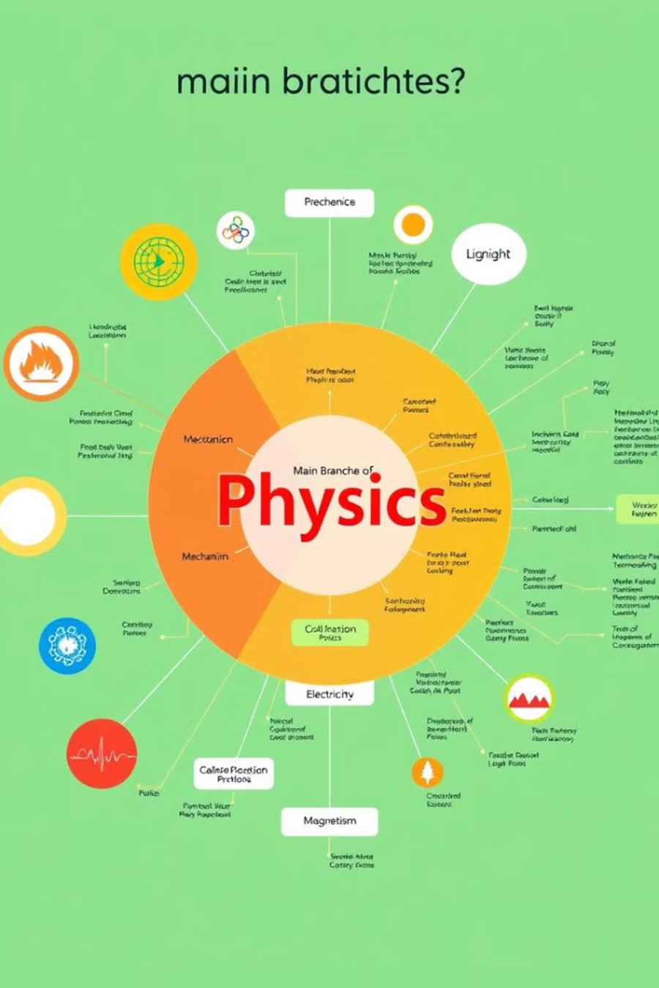
негізгі бөлім
Физика пәні.
Физика – табиғаттағы әртүрлі құбылыстарды зерттейтін ғылым саласы. Бұл ғылым материяның негізгі қасиеттерін, оның қозғалысын, өзара әрекеттесуін және энергия түрлерін зерттеуге бағытталған. Физикада атомдардан бастап ғаламдық деңгейге дейінгі кең ауқымды құбылыстар қарастырылады.
Физика негізінен бірнеше ірі бөлімдерге бөлінеді:
Классикалық механика
Термодинамика
Электродинамика
Оптика
Кванттық механика
Астрофизика

Slide 4
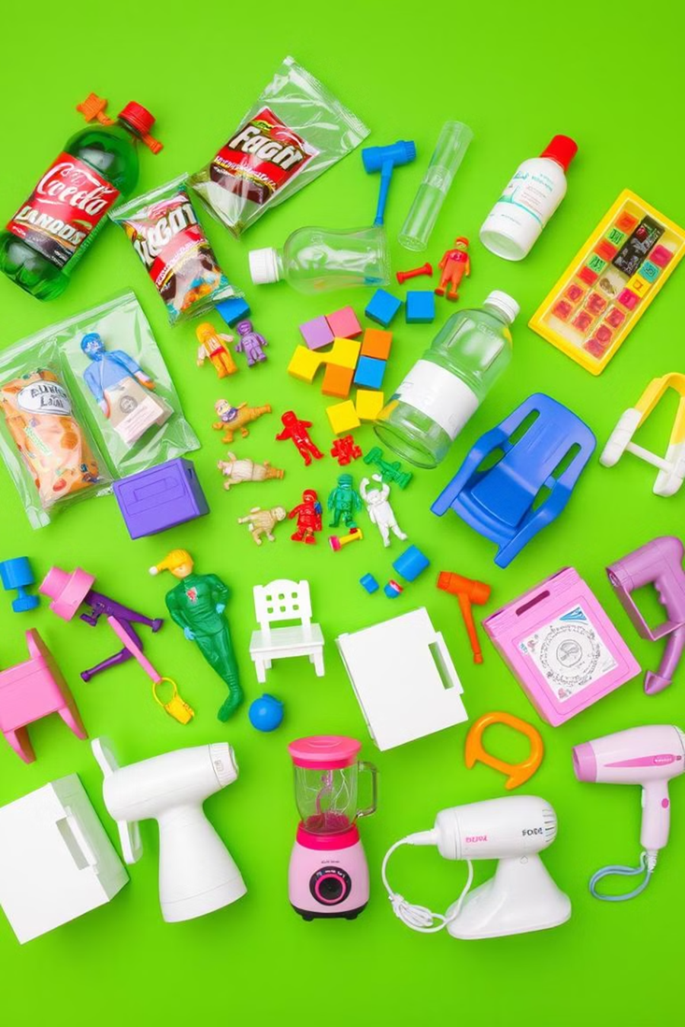
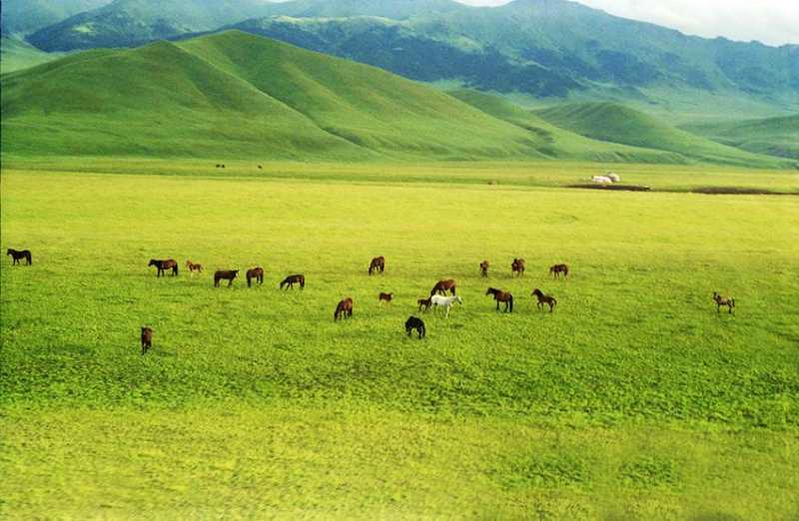
Пластикалық ыдыстар мен заттар
Пластикалық ыдыстар мен заттар – заманауи өмірде кеңінен қолданылатын, түрлі мақсаттарға арналған синтетикалық материалдардан жасалған өнімдер. Пластмасса жеңіл, икемді, төзімді және салыстырмалы түрде арзан болғандықтан, ол күнделікті тұрмыста, өнеркәсіпте және басқа да салаларда жиі пайдаланылады.
Пластикалық ыдыстардың қолданылуы:
- Тамақ өнімдерін сақтау: жеңіл және сынбайды, ыдыс жуғышта жууға жарамды, тамақты суық және ыстық күйде сақтауға мүмкіндік береді.
- Сусындар мен сұйықтықтар үшін: бөтелкелер, фляжкалар, термостар жасау үшін қолданылады.
- Тамақ әзірлеу: кейбір түрлері микротолқынды пешке қоюға жарамды, бірақ жоғары температурада қолдануға болмайды.
- Құрылыс материалдары: PVC құбырлар, пластикалық терезе жақтаулары және панельдер.
- Медицинада: шприцтер, тамшы ыдыстары, дәрі-дәрмек қаптамалары.

Slide 5
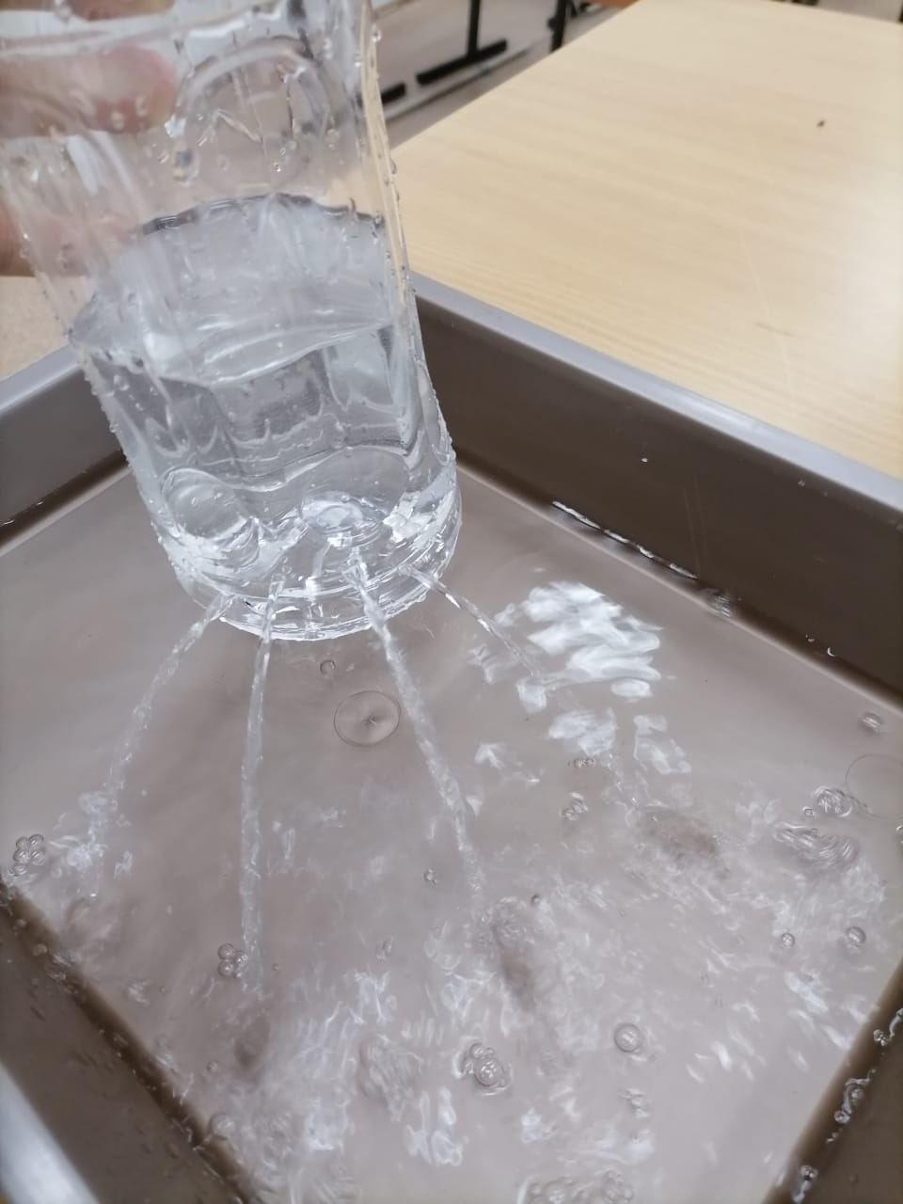
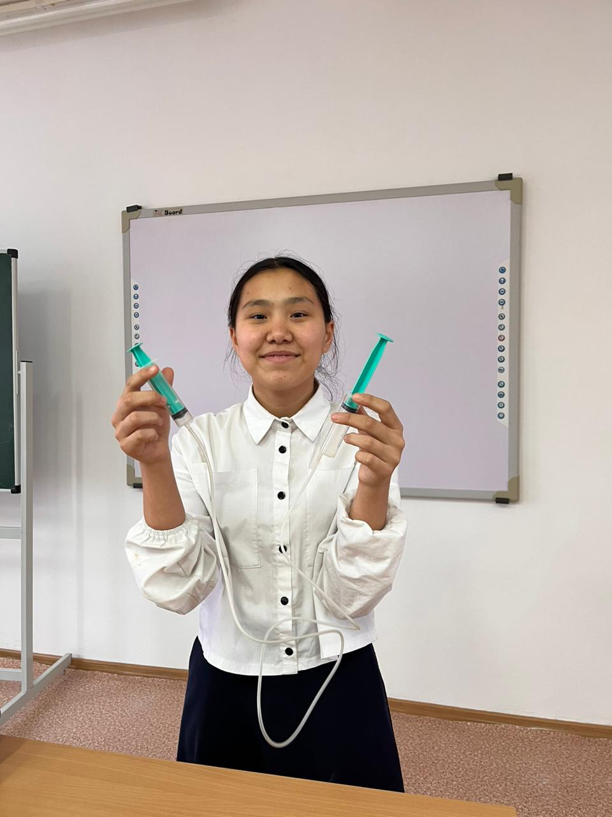
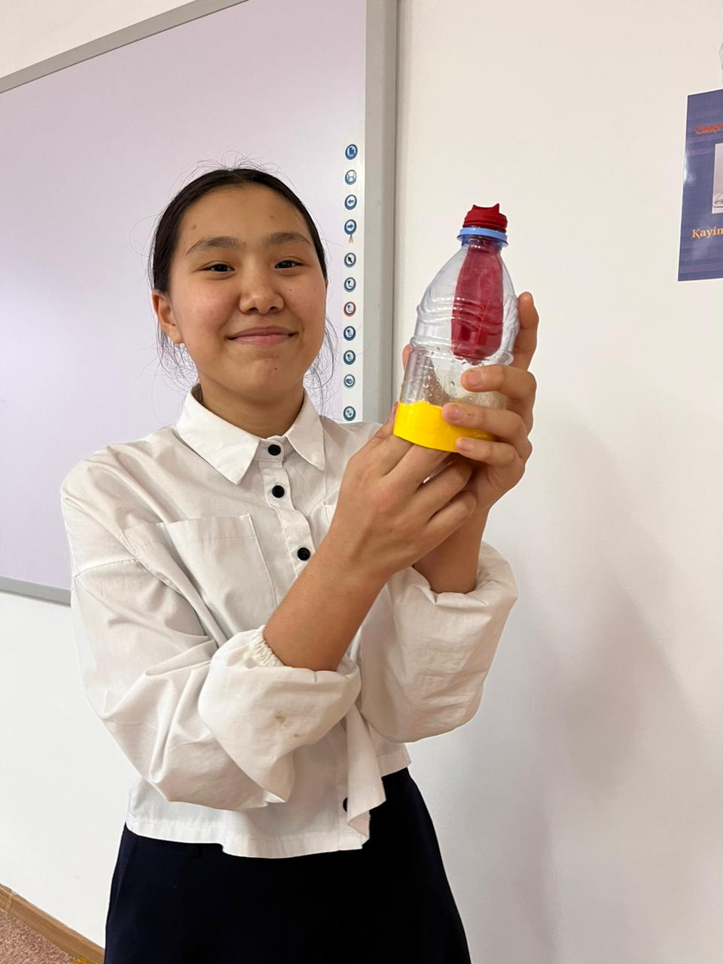
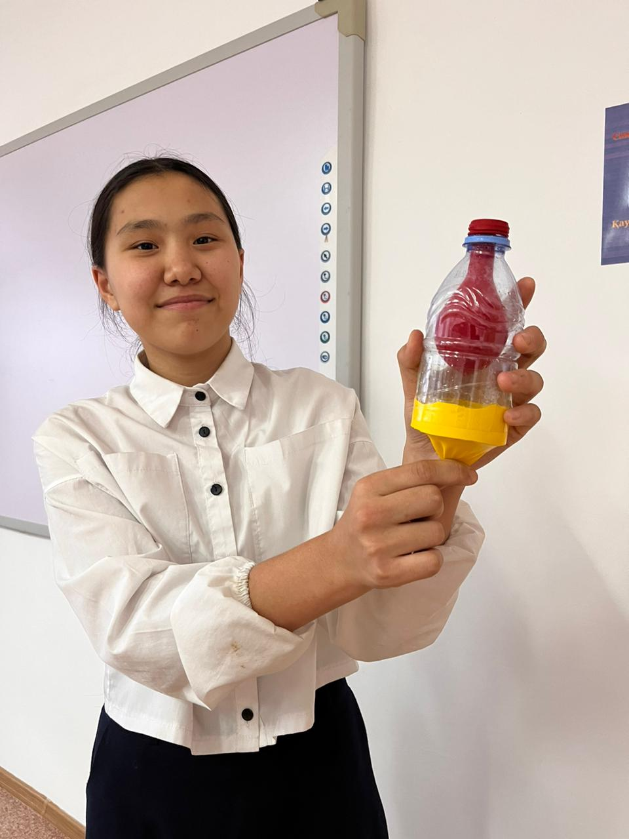
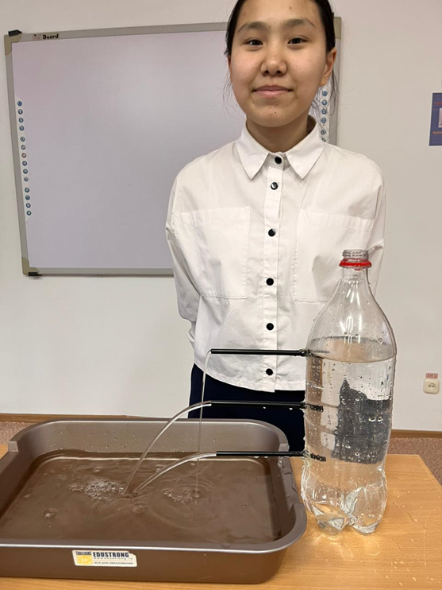
Зерттеу бөлімі
1.Паскаль заңы
2.Өкпе қызметінің моделі
3.Гидростатикалық қысым

Slide 6
Қорытындылар, нәтижелер
Жобамен жұмыс істеу нәтижесінде мен:
пластик қалдықтарына жаңа өмір бердім;
сұйық қысымының сұйық бағанының биіктігіне тәуелділігін, Паскаль заңын көрсететін қолдан жасалған аспаптарды жасадым.
жаңа маңызды жобалық жұмыс дағдыларына ие болдым.
Мен қысымды зерттеуді, қолдан жасалған құрылғыларды жасауды және эксперименттерді өткізуді ұнататынмын. Көптеген жаңа және қызықты нәрселерді білдім. Бірақ әлемде әлі де көптеген қызықты құбылыстар мен тақырыптар бар, сондықтан болашақта:
физика сияқты қызықты ғылымды оқуды жалғастырамын;
сыныптастарым пластикалық қалдықтарды қайта өңдеу мәселесіне қызығушылық танытады және бұл мәселені шешу жолдарын іздейді және қалдықтарды пайдалы мақсатта пайдаланудың өзіндік әдістерін табады деп сенемін;
болашақта жаңа эксперименттер жүргіземін және олар үшін қондырғылар әзірлеймін.

